Slide 1



Výzkum realizovaný v červnu/červenci 2023
Online dotazníkové šetření přes základní školy:
5046 žáků 9. ročníku;
5624 žáků 8. ročníku;
2581 rodičů žáků 8. a 9. ročníku z Prahy a SčK;
Data převážena dle pohlaví žáků a dosaženého vzdělání rodičů v rámci krajů, srovnání kraje, nebo skupiny okresů (Praha vs. SčK;
        P-V a P-Z, vs. Ostatní okresy SčK)
https://pages.pedf.cuni.cz/uvrv/zprava-z-vyzkumu-prijimaci-zkousky-na-stredni-skoly/

Slide 2
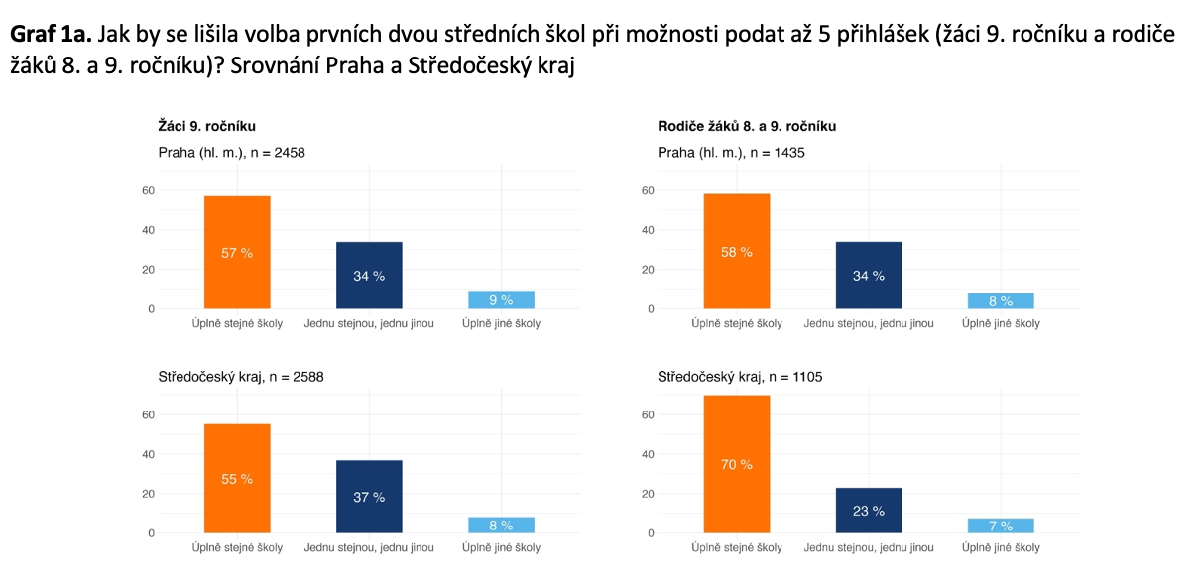
Systém dvou přihlášek neumožňuje odhalit skutečnou poptávku po typech a oborech studia a zájem žáků a rodičů o konkrétní střední školy. Přestože i v tomto systému nadpoloviční většina rodičů a žáků uvádí, že by volila stejné školy, je zde nezanedbatelná část (40 %) těch, co volili jinak, než by si přáli. (⇒ kapitola 2)
„V případě více škol bychom volili náročnější školy na prvních místech. Teď už zpětně víme, že s počtem získaných bodů by se dostal na gymnázium a lyceum, ale jde na střední průmyslovou školu."

Slide 3
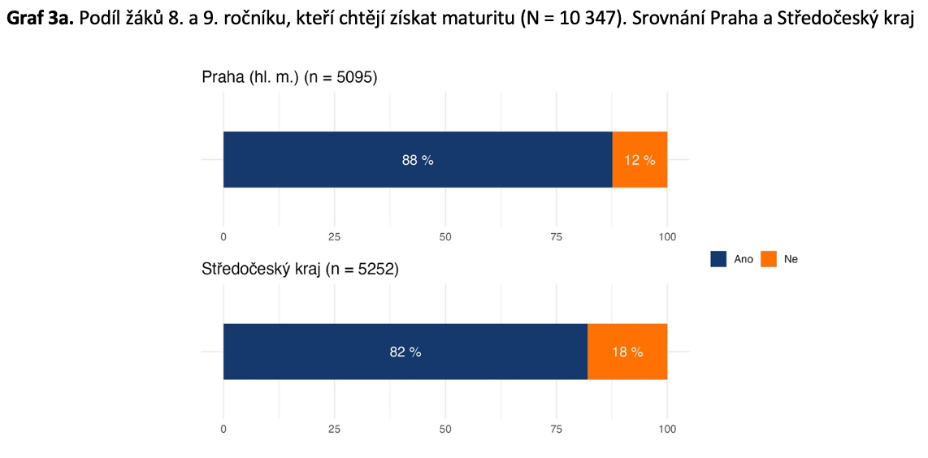
Převážná většina žáků (85 %) z Prahy a Středočeského kraje chce získat maturitní vzdělání, školy ale žákům devátého ročníku nabízely ve Středočeském kraji 42 % a v Praze 25 % míst v nematuritních oborech. Do prvního ročníku středních škol pak k září 2023 do nematuritních oborů nastoupilo 22 % žáků v Praze a 37 % žáků ve Středočeském kraji. Právě v oblasti nematuritního studia spatřujeme největší míru nesouladu mezi poptávkou žáků a rodičů a nabídkou oborů středních škol. ( ⇒ kapitola 3)
Volba profesní dráhy
nebo dalšího studia ???
Výzkum ukázal, že pouze 19 % rodičů žáků v 8. a 9. ročníku by se spokojilo se završením vzdělávání dítěte už po ukončení střední školy; naopak 81 % rodičů považuje za ideální, aby jejich děti pokračovaly dále ve studiu po SŠ a ukončily jej až po absolutoriu vyšší odborné školy (14 %) nebo vysokoškolským vzděláním (50 % magistrem, 17 % bakalářem).

Slide 4
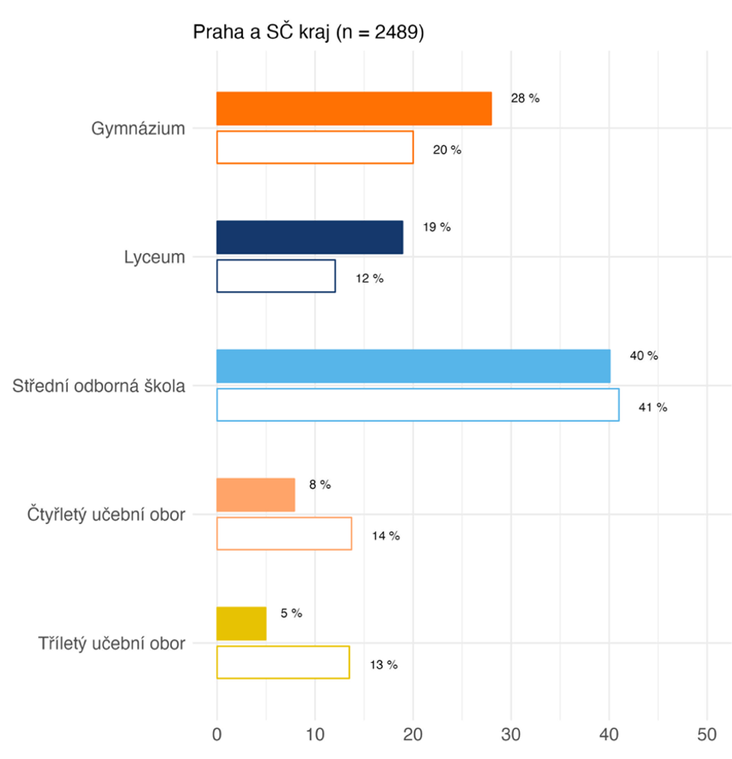
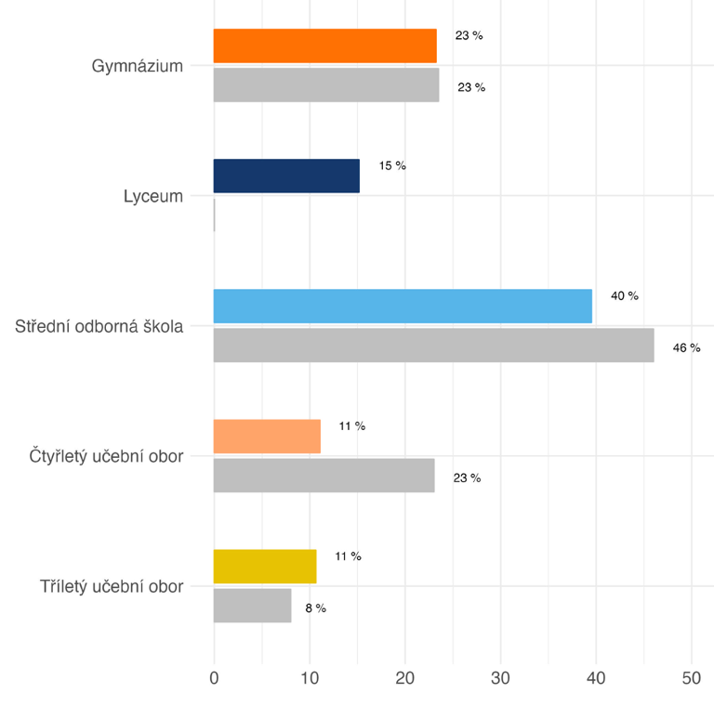
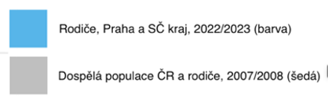
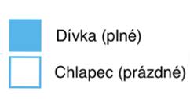
Skrytou poptávku jsme zjišťovali také pomocí otázky, jak by si rodiče představovali ideální průběh vzdělávání svého dítěte po základní škole. V obou krajích vyjádřilo nejvíce rodičů (40 %) zájem o střední odborné školy s maturitou, ale zaznamenali jsme také relativně vysokou poptávku po všeobecném vzdělání na gymnáziích nebo lyceích, které by si pro své dítě přálo 43 % rodičů z Prahy a 33 % rodičů ze Středočeského kraje. (⇒ kapitola 4)

Slide 5
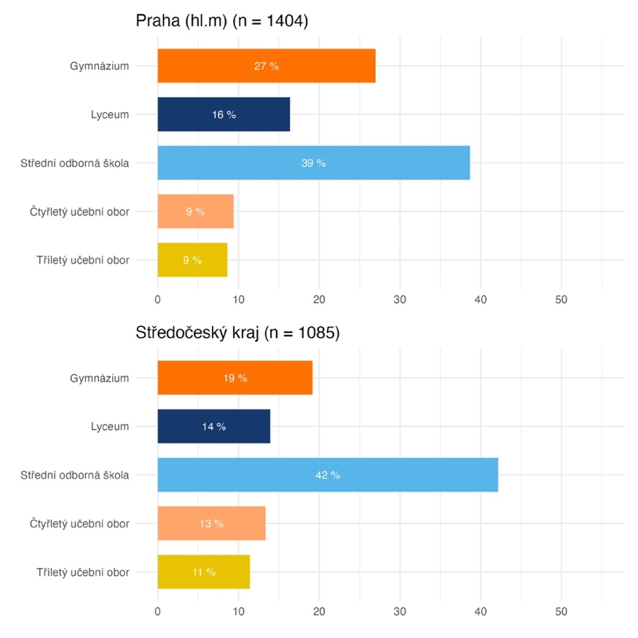
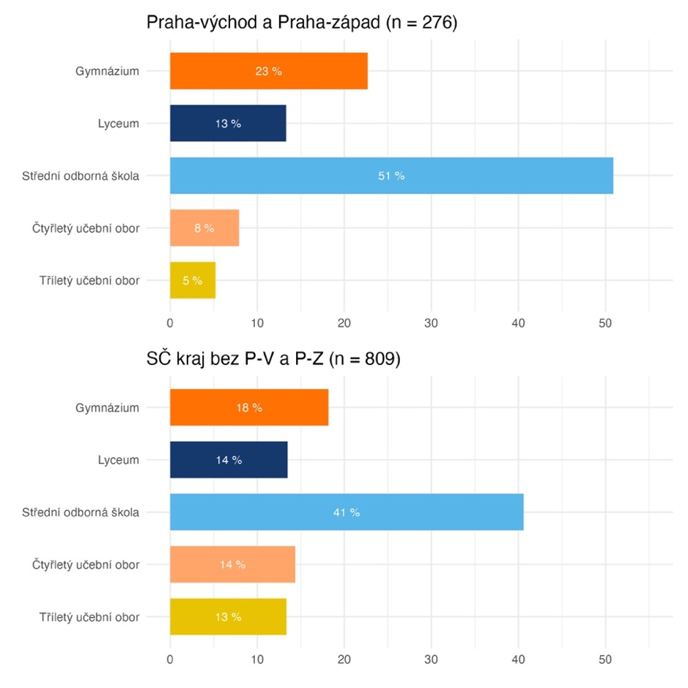
Ideální vzdělávání na SŠ po ukončeném 9. ročníku ZŠ dle rodičů žáků 8. a 9. ročníků (N = 2489).
Srovnání Praha vs. Středočeský kraj
Srovnání skupin okresů Středočeského kraje

Slide 6
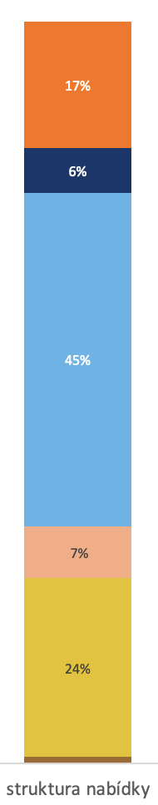
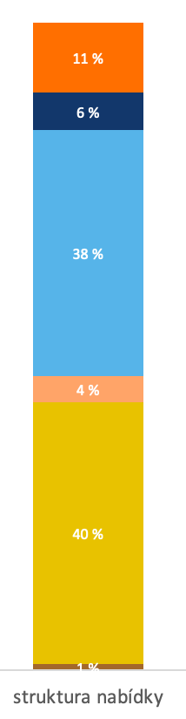
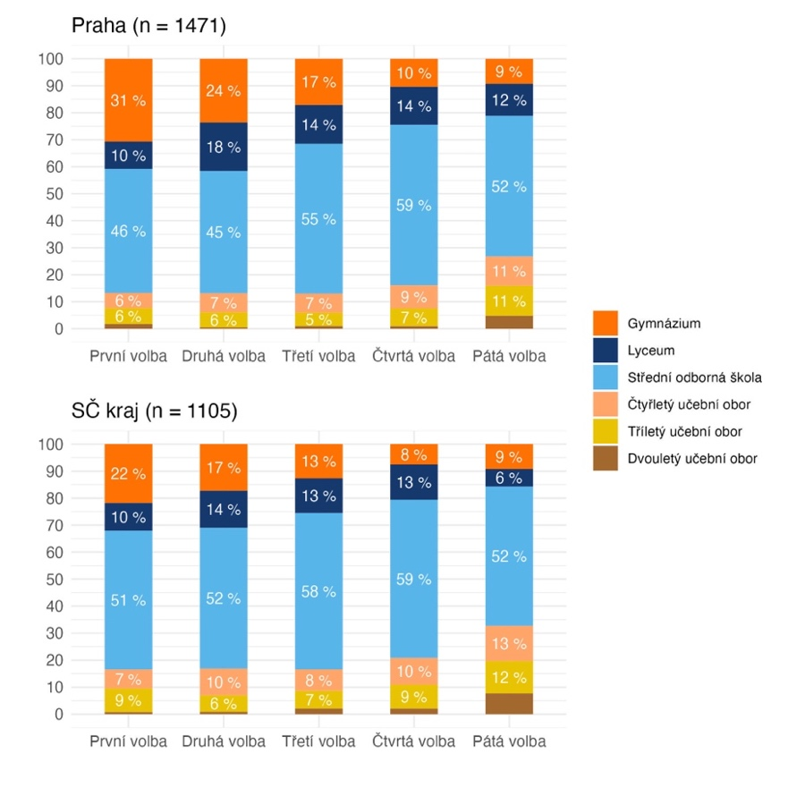
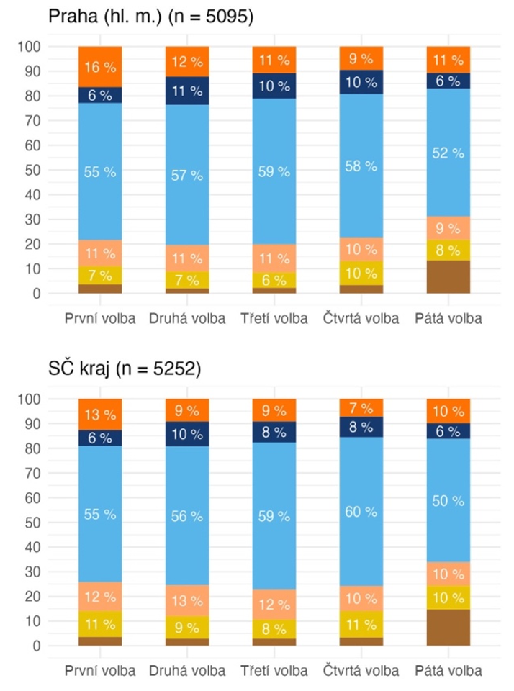
Volba typů středních škol v případě možnosti podání pěti přihlášek namísto stávajících dvou (rodiče žáků 8. a 9. ročníku, N = 2576).
Praha
SčK
rodiče
žáci

Slide 7
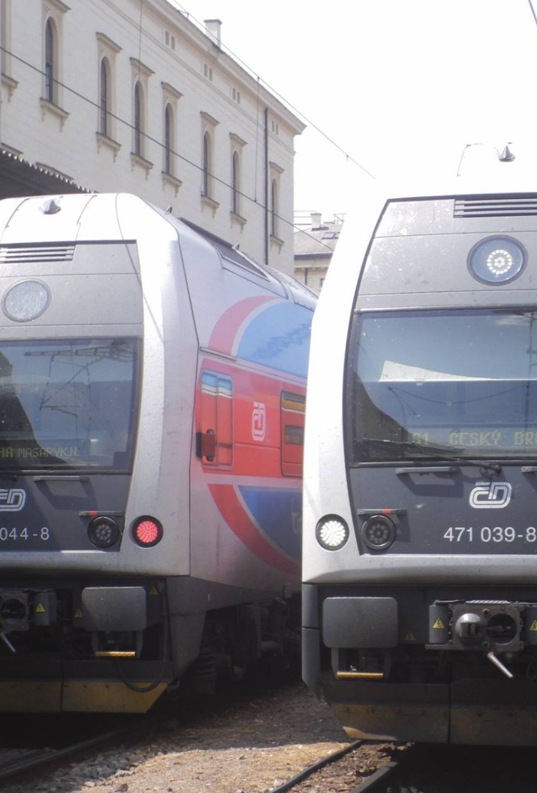
Mezikrajová migrace
Aspoň jednu přihlášku na střední školy v jiném kraji podalo 17 % deváťáků z pražských základních škol, ale 41 % žáků ze škol ve Středočeském kraji; v okresech Praha-východ a Praha-západ je to většina žáků (59 %). Podobnou převahu potvrdili i rodiče, navíc z dat od rodičů se ukazuje, že již pražské základní školy navštěvuje dalších 12 % dětí ze Středočeského kraje, ale obráceně, jen 2 % rodičů z Prahy má děti na základních školách ve Středočeském kraji. Zároveň se ukazuje, že tento trend je dán především dopravní dostupností a vyšší kvalitou nabídky škol v Praze, naopak opačným směrem rodiče podali častěji přihlášku s nadějí, že bude snazší se na školu ve Středočeském kraji dostat. (⇒ kapitola 5)

Slide 8
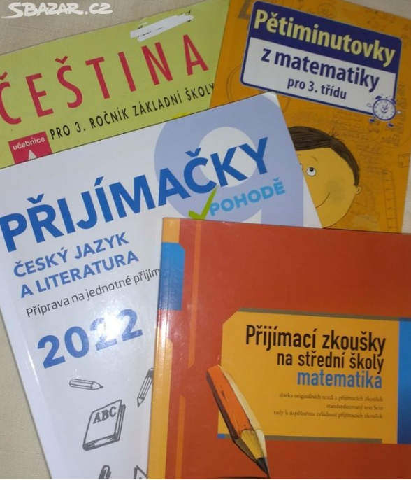
Příprava na přijímačky a placené doučování
S přípravou začala zhruba pětina žáků již v 8. ročníku, většina žáků (55 %) v prvním pololetí 9. ročníku a necelá čtvrtina (23 %) pak až ve druhém pololetí 9. ročníku. Třetina žáků 8. ročníku uváděla, že již s přípravou začali, je to tedy větší podíl, než uváděli deváťáci (⇒ kapitola 6)
Zhruba 40 % deváťáků v Praze i ve Středočeském kraji uvádí, že v druhém pololetí 9. ročníku věnovali přípravě na přijímací zkoušky pravidelně dva až tři dny v týdnu, dalších 43 % v Praze a 33 % žáků ve Středočeském kraji se přípravou podle svých slov zabývalo každý nebo téměř každý den.
 | Praha | Středočeský kraj
Průměrná cena přípravy/doučování | 14.400 Kč | 8.750 Kč
90. percentil ceny za přípravu | 30.000 Kč | 20.000 Kč

Slide 9
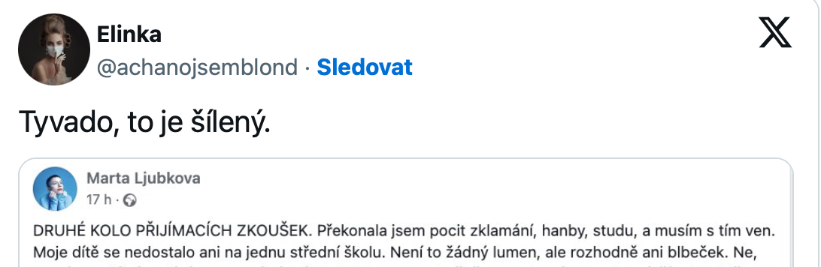
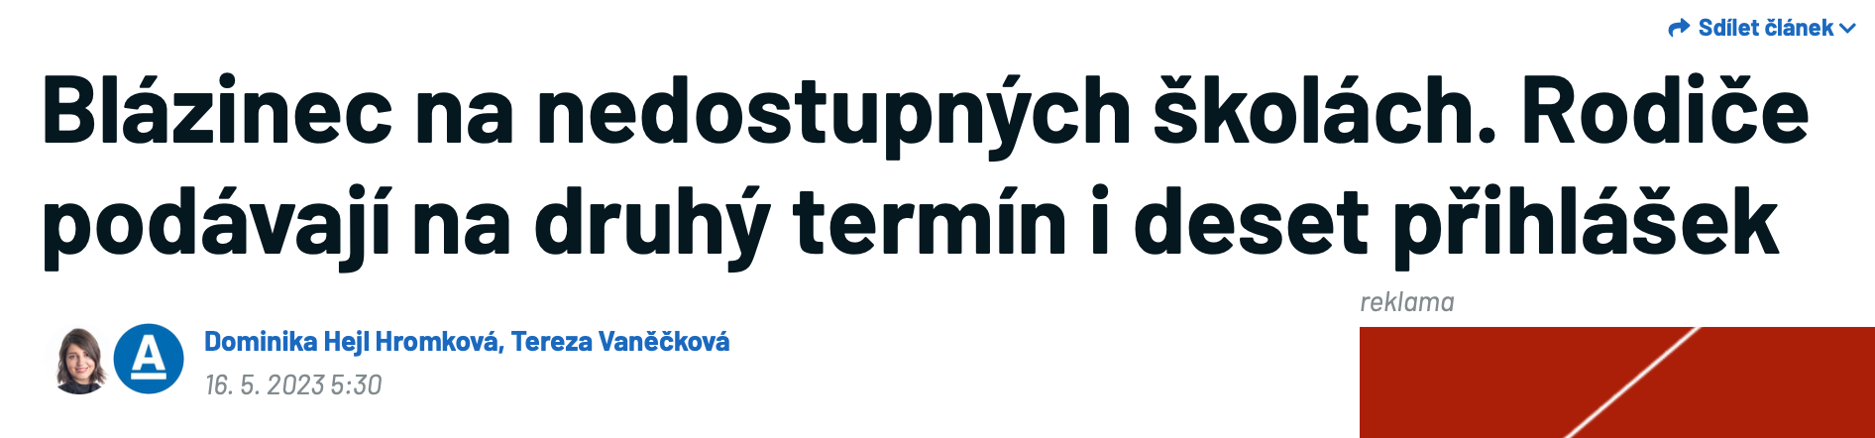
V datech jsme zachytili martýrium, které museli žáci a rodiče podstupovat v druhém kole přijímacího řízení - 18 % rodičů žáků ze škol v Praze a 10 % rodičů žáků ze škol ve Středočeském kraji, že se po 1. kole přijímacího řízení jejich dítě nedostalo na žádnou střední školu. V druhém kole podávali rodiče průměrně přihlášky na 6 dalších škol, přičemž 20 % z těch, co neuspěli v prvním kole, podávalo další přihlášky na více než 10 škol, často i velmi daleko od místa bydliště. (⇒ kapitola 7)
“Horor 2. kola přijímaček”
„A úplný horor bylo 2. kolo. Prosím nedopusťte, aby děti, rodiče a učitelé něco takového museli zažívat.“
„Až ve druhém kole – podány přihlášky KDEKOLIV po ČR, kde otvírali 2. kolo na rozumné škole.“
„V 2. kole jsme podali dalších cca 15 přihlášek a dostal se až na odvolání z 2. kola.“
„Na první školu neměla téměř žádnou šanci, věděli jsme to, ale moc si přála to zkusit. Druhou školu jsme brali jako jistotu, ale bohužel měli podmínku minimum 30 bodů z ČJ, a dceři se ČJ nepovedla (měla 28 bodů) takže o tuto možnost přišla.“

Slide 10
„Jako rodiče pevně věříme, že příští rok bude možné podat více než 2 přihlášky. Dětí totiž bude ještě více než letos a každý soudný člověk musí vědět, že se stane jediné – spousta dětí bude na školách, na kterých nechtějí nebo nemají být. Děti by měly mít možnost studovat to, co je baví, a ne to, co na ně zbylo! Jinak jim ničíte vztah ke vzdělání.“
Tři přihlášky a digitalizace snad aspoň trochu pomohou!?
Ovšem je třeba pokračovat v nastavení systému a jeho monitorování a taky upravovat nabídku oborů středních škol, … atd., … atp.

Slide 11

Děkujeme za pozornost !
david.greger@pedf.cuni.cz

